Slide 1
Transtornos Internalizantes e Externalizantes
Docente: Profa. Dra. Carmem Beatriz Neufeld
Docente colaboradora: Profa. Dra. Fabiana M. Versutti
Monitoras: Dnda Myrian Silveira, Mnda Camila Amorim, Dnda Isabela Wada, Me Fernanda Esteves, Me Beatriz Lobo, Me Isabela Rebessi, Psic Alessandra Rezende, Psic Mariana Risso, Psic Eloha Flória

Slide 2
Disparador

Slide 3
Perguntas norteadoras
1-) Como os personagens reagem diante dos estressores que experienciam?
2-) Como esses comportamentos afetam os próprios personagens?
3-) Como esses comportamentos afetam as pessoas de fora?

Slide 4
Situações complexas vivenciadas pela criança e adolescente
Pressão por diversos tipos de grupos;
Participação em diversas atividades;
Convivência com diferentes valores;
Realidade violenta nos meios de comunicação
Cobranças X Permissividade
Consequências da pandemia
Necessidade de um repertório de diversas habilidades cada vez mais elaborado para lidar com as demandas do cotidiano

Slide 5
Dificuldades e baixo repertório de enfrentamento
Problemas comportamentais
Transtornos Psicológicos
Repertório pobre de habilidades + correlatos cognitivos e emocionais (baixa autoestima, distorções cognitivas)
Internalizantes
X
Externalizantes

Slide 6
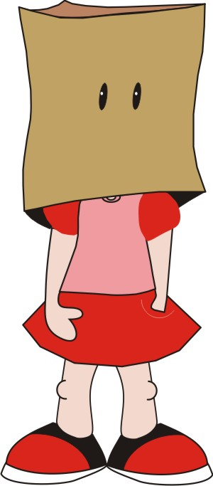
O que vocês podem descrever a partir dos desenhos?
Figuras retiradas da internet

Slide 7
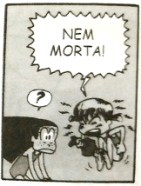
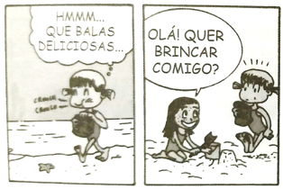
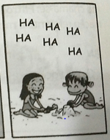
Construa o final da história...
(Bunge, Gomar, & Mandil, 2012, p. 76)

Slide 8
Vocês diriam que esses comportamentos são associados a alguma psicopatologia (na infância e/ou adolescência)?
Por quê?

Slide 9
Comportamentos de crianças com distúrbios emocionais nem sempre são totalmente diferentes de outras crianças
Frequência alta
Intensidade alta
Longa duração
Impacto negativo na vida da criança
(Carmack, 2012)

Slide 10
Psicopatologia infantil – contexto geral
Inclusão tardia da saúde mental infanto-juvenil na agenda das políticas públicas, tanto no cenário nacional quanto internacional.
Aspectos que impactam no diagnóstico e prognósticos de dificuldades emocionais e comportamentais:
Etapas do desenvolvimento
Fatores de proteção e de risco
Heterogeneidade das manifestações clínicas
(Gauy & Rocha, 2013)
Uma criança pode apresentar agitação em resposta a eventos considerados aversivos (ameaça e punição)
Outra criança pode apresentar a mesma topografia comportamental em resposta a eventos considerados positivos (elogio de um adulto)

Slide 11
Por que mais uma classificação?
Transtornos internalizantes e transtornos externalizantes
Alternativas diagnósticas:
CID 10 / 11
DSM-5 TR

Slide 12
Necessidade de um sistema para classificar a psicopatologia infantil
Favorece a pesquisa em etiologia, prognóstico e tratamento
Melhora a formação de profissionais
Melhora a comunicação entre os profissionais e a família (psicoeducação)
Promove políticas públicas e sociais com crianças e adolescentes

Slide 13
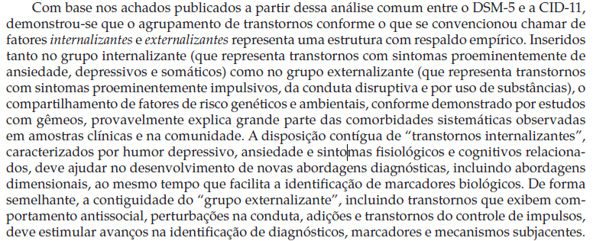
DSM
Introdução, p. 13

Slide 14
Internalizantes
São os que se expressam em relação ao próprio indivíduo.
Presença de sintomas de tristeza, retraimento, queixas somáticas, medo, timidez, sensibilidade, temor, desatenção e passividade.
Maior nível associado ao gênero feminino.

Slide 15
Problemas associados
Pensamentos ou falas suicidas
Desinteresse nas atividades
Baixo autoconceito
Dificuldade de regulação de afeto
Sentimento de inutilidade
Crises repentinas e frequentes de choro
Isolamento social
Estilos desadaptativos de resolução de problemas interpessoais
Podem sofrer bullying ou “invisíveis”
Comportamentos repetitivos ou “sem utilidade”
Obsessão em certos pensamentos, ideias situações
(Achenbach et al., 2016; Del Prette & Del Prette, 2013; Carmack, 2012 )
Dores de cabeça, de estomago, náuseas, tontura como resultado do medo ou ansiedade

Slide 16
Transtornos associados a problemas internalizantes
Ansiedade
Fobia social
Depressão
Queixas somáticas
Muitas vezes, passam despercebidos por profissionais de saúde, professores, cuidadores, etc.

Slide 17
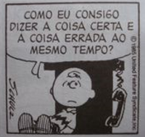
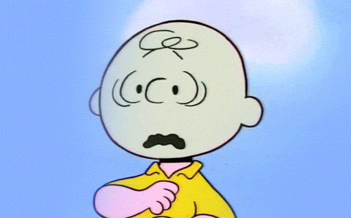
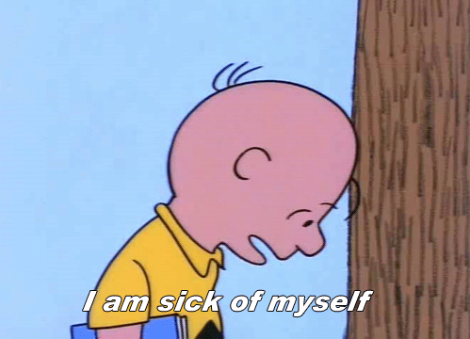

Slide 18
Externalizantes
Se expressam em relação a outras pessoas.
Comportamentos infantis marcados pela:
agressividade física e/ou verbal,
comportamentos opositores ou desafiantes,
condutas antissociais como mentir e roubar,
hiperatividade
Maior nível associado ao gênero masculino.

Slide 19
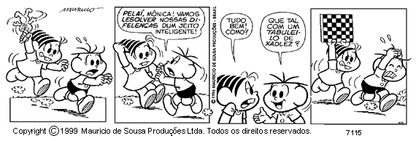

Slide 20
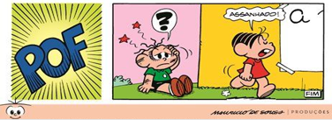

Slide 22
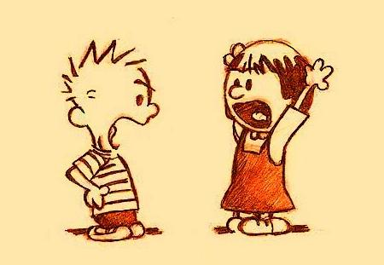
Problemas associados
Indisciplina
Birra persistente
Não complacente
a probabilidade de fracasso e evasão escolar
Abuso de álcool e drogas
Impõe sua vontade
Agressão física e/ou verbal
comportamentos de delinquência e criminalidade
Roubo, mentira, trapaça
Baixo rendimento acadêmico
Excesso de argumentação
Comportamentos invasivos
Frequente falta de autocontrole
Rejeição de colegas e adultos
(Achenbach et al., 2016; Del Prette & Del Prette, 2013; Carmack, 2012)

Slide 23
Transtornos associados a problemas externalizantes
Transtorno da Conduta
Transtorno Opositor Desafiante
Comportamento antissocial
Transtorno de Desatenção e Hiperatividade

Slide 24
Atenção!
Essas crianças são mais frequentemente encaminhadas para atendimento, possivelmente porque são mais difíceis de serem ignoradas pelas pessoas
Mais estáveis do que os comportamentos internalizantes, levando a um pior prognóstico e problemas mais sérios no futuro
Apresentam maior resistência a programas de intervenção

Slide 25
Lembrar que...
Essa divisão é uma forma didática de organizar problemas e transtornos psicológicos
Porém, vários transtornos se expressam tanto por problemas internalizantes como por externalizantes.
Exemplos: transtornos de aprendizagem, transtorno do desenvolvimento intelectual

Slide 26
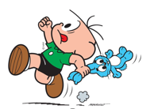
Crianças com problemas emocionais e/ou comportamentais podem exibir comportamentos internalizantes e externalizantes!
Internalizantes
Externalizantes
Em sala de aula ela não se expõe, é introvertida, se mantém fechada em si mesma
No condomínio, de vez em quando ataca os outros colegas
Algumas vezes, colegas fazem graça dela, mas ela não externaliza seu sentimento
Bate e xinga outras crianças quando se irrita

Slide 27
Referências
Achenbach , T. M. & Edelbrock, C. S. (1978). The Classification of Child Psychopathology: A Review and Analysis of Empirical Efforts. Psychological Bulletin, 85 (6), 1275-1301.
Achenbach, T. M., Dias, P., Ramalho, V., Lima, V. Machado, B., & Gonçalves, M. (2014). Manual do Sistema de Avaliação empiricamente Validado (ASEBA) para o Período Pré-Escolar e Escolar: Um Sistema Integrado de Avaliação com Múltiplos Informadores. [Manual 1-5) Braga: Psiquilíbrios Edições
Achenbach, T. M., Ivanova, M. Y., Rescorla, L. A., Turner, L. V., & Althoff, R. R. (2016). Internalizing/ Externalizing problems: review and recommendations for clinical and research applications. Journal of the American Academy of Child E Adolscent Psychiatry, 55(8),647-656. DOI: https://doi.org/10.1016/j.jaac.2016.05.012
Bolsoni-Silva, A. T., Loureiro, S.R. & Marturano, E.M. (2016). Comportamentos internalizantes: associações com habilidades sociais, práticas educativas, recursos do ambiente familiar e depressão materna. Psico, 47(2), 111-120. DOI: http://dx.doi.org/10.15448/1980-8623.2016.2.20806
Bunge, E., Gomar, M., & Mandil, J. (2012). Terapia Cognitiva com crianças e adolescentes: aportes técnicos. 2ª. Edição. RJ: Casa do Psicólogo
Carvalho, H. W., Jorge, M. R., & Lara, D. R. (2014). Modelo estrutural de internalização e externalização: emergência, validade e utilidade clínica. Temas em Psicologia, 22(4), 725-743. https://dx.doi.org/10.9788/TP2014.4-05
Carmack, C. (2012) Characteristics of students with emotional and behavioral disorders: internalizing and externalizing behavior. [arquivo de vídeo]. Recuperado de http://www.ccbd.net/teacherresources
Del Prette, Z A. & Del Prette, A. (2013). Importância das habilidades sociais na infância. In Z. A., Del Prette. & A., Del Prette, Psicologia das habilidades sociais na infância: teoria e prática (pp. 15-30). Petrópolis: Vozes.
Fleitlich-Bilyk, B. & Goodman, R. (2004), Prevalence of child and adolescent psychiatric disorders in southeast Brazil. Journal of American Academy Child and Adolescence Psychiatry, 43(6), 727-734.
Gauy, F. V. & Rocha, M. M. (2014). Manifestação clínica, modelos de classificação e fatores de risco/ proteção para psicopatologias na infancia e adolescencia. Temas em Psicologia, 22(4), 783-793. DOI: https://doi.org/10.9788/TP2014.4-09
Hinshaw, S. P. (1992). Externalizing Behavior Problems and Academic Underachievement in Childhood and Adolescence: Causal Relationships and Underlying Mechanisms. Psychological Bulletin, 111(1), 127-155.
Macedo, D. M., Petersen, C. S., & Koller, S. H. (2017) Desenvolvimento cognitivo, socioemocional e físico na adolescência e as terapias cognitivas contemporâneas. In: Neufeld, C. B. (org.) Terapia Cognitivo-Comportamental para adolescentes: uma perspectiva transdiagnóstica e desenvolvimental. Porto Alegre, Artmed, 16-28.
Silvares, E. F. M.; Souza, C. L. (2008). Discórdia conjugal: distúrbios psicológicos infantis e avaliação diagnostica comportamental-cognitiva. Psicologia: Teoria e Prática, 10, 200-213.

